Slide 1
Что такое новый год
Выполнила Лаврухина Ю. В.
ГБДОУ № 34

Slide 2
Задачи презентации
Создать у детей атмосферу праздничного настроения.
Развивать у детей фантазию, творческое воображение.
Развивать наблюдательность, внимание, зрительную память.
Учимся договаривать стихи.

Slide 3
Дед Мороз
Пусть на елке огоньки
Загорятся ярко
И на праздник Дед Мороз
Принесет……..
Подарки.

Slide 4
Зима
Снег кружится за окном
Новый год приходит в дом
Привела его зима,
Что недавно к нам ….
пришла

Slide 5
Часы
Бьют часы двенадцать раз
Полночь наступает
Вновь приходит Новый год
И в права…….
Вступает.

Slide 6
Мандарины
Любим очень Новый год
Что приходит каждый год
Пахнет елью, мандаринами,
И конфетами и …… апельсинами

Slide 7
Елка
Елка наряжается
Праздник приближается
Новый настает
Ребятишек елка……
ждет

Slide 8
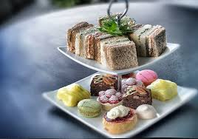
Сладости
Обожаю шоколадки
И люблю конфетки
Дома все меня считают
Сладкоежкой редкою
Знаю, знаю их принес
Добрый ……Дедушка Мороз

